Slide 1
2015 Nisan Ayı İhracat Rakamları
Basın Toplantısı
1 Mayıs 2015
Bayburt

Slide 2
2015 NİSAN AYI
İHRACAT RAKAMLARI (’000 $)
NİSAN
SEKTÖRLER | 2014 | 2015 | Değ. (%) | Pay (15)(%)
I. TARIM | 1.849.234 | 1.716.230 | -7,2 | 14,5
A. BİTKİSEL ÜRÜNLER | 1.250.645 | 1.179.068 | -5,7 | 10,0
B. HAYVANSAL ÜRÜNLER | 203.889 | 172.731 | -15,3 | 1,5
C. AĞAÇ VE ORMAN ÜRÜNLERİ | 394.701 | 364.432 | -7,7 | 3,1
II. SANAYİ | 10.845.224 | 9.756.423 | -10,0 | 82,5
A. TARIMA DAYALI İŞLENMİŞ ÜRÜNLER | 1.149.033 | 1.050.333 | -8,6 | 8,9
B. KİMYEVİ MADDELER VE MAM. | 1.481.193 | 1.437.212 | -3,0 | 12,2
C. SANAYİ MAMULLERİ | 8.214.998 | 7.268.878 | -11,5 | 61,5
III. MADENCİLİK | 412.196 | 350.928 | -14,9 | 3,0
T O P L A M | 13.106.654 | 11.823.581 | -9,8 | 100,0

Slide 3
2015 NİSAN AYI
ANA SEKTÖRLERİN KIRILIMLARI

Slide 4
2015 OCAK-NİSAN DÖNEMİ
İHRACAT RAKAMLARI (‘000 $)
OCAK – NİSAN
SEKTÖRLER | 2014 | 2015 | Değ. (%) | Pay (15)(%)
I. TARIM | 7.459.233 | 6.970.199 | -6,6 | 14,2
A. BİTKİSEL ÜRÜNLER | 5.196.528 | 4.954.897 | -4,6 | 10,1
B. HAYVANSAL ÜRÜNLER | 792.692 | 683.938 | -13,7 | 1,4
C. AĞAÇ VE ORMAN ÜRÜNLERİ | 1.470.014 | 1.331.364 | -9,4 | 2,7
II. SANAYİ | 41.154.492 | 36.113.556 | -12,2 | 73,8
A. TARIMA DAYALI İŞLENMİŞ ÜRÜNLER | 4.361.681 | 3.821.604 | -12,4 | 7,8
B. KİMYEVİ MADDELER VE MAM. | 5.779.927 | 5.160.208 | -10,7 | 10,5
C. SANAYİ MAMULLERİ | 31.012.884 | 27.131.744 | -12,5 | 55,4
III. MADENCİLİK | 1.503.308 | 1.185.123 | -21,2 | 2,4
T O P L A M (TİM) | 50.117.034 | 44.268.878 | -11,7 | 90,4
İhracatçı Birlikleri Kaydından Muaf İhracat* | 3.123.344 | 4.682.441 | 49,9 | 9,6
T O P L A M (TÜİK+TİM)* | 53.240.378 | 48.951.319 | -8,1 | 100,0
* Ocak-Mart ayları için TÜİK, Nisan ayı için sadece TİM mal ihracatı verileri kullanılmıştır.

Slide 5
SON 12 AYLIK DÖNEMDE
İHRACAT RAKAMLARI (‘000 $)
SON 12 AYLIK
SEKTÖRLER | 2013/2014 | 2014/2015 | Değ. (%) | Pay (15)(%)
I. TARIM | 22.078.430 | 21.991.532 | -0,4 | 14,4
A. BİTKİSEL ÜRÜNLER | 15.335.350 | 15.445.717 | 0,7 | 10,1
B. HAYVANSAL ÜRÜNLER | 2.160.374 | 2.166.079 | 0,3 | 1,4
C. AĞAÇ VE ORMAN ÜRÜNLERİ | 4.582.705 | 4.379.736 | -4,4 | 2,9
II. SANAYİ | 121.625.837 | 119.012.030 | -2,1 | 77,8
A. TARIMA DAYALI İŞLENMİŞ ÜRÜNLER | 12.889.437 | 12.553.167 | -2,6 | 8,2
B. KİMYEVİ MADDELER VE MAM. | 17.592.259 | 17.162.569 | -2,4 | 11,2
C. SANAYİ MAMULLERİ | 91.144.141 | 89.296.293 | -2,0 | 58,3
III. MADENCİLİK | 4.974.113 | 4.327.603 | -13,0 | 2,8
T O P L A M (TİM) | 148.678.380 | 145.331.164 | -2,3 | 94,9
İhracatçı Birlikleri Kaydından Muaf İhracat* | 6.907.162 | 7.734.898 | 12,0 | 5,1
T O P L A M (TÜİK+TİM)* | 155.585.542 | 153.066.063 | -1,6 | 100,0
* Son 12 aylık dönemde 11 ay için TUİK, son ay için sadece TİM mal ihracatı verileri kullanılmıştır.

Slide 6
2015 – NİSAN AYINDA EN FAZLA
İHRACAT YAPAN İLK 5 SEKTÖR (‘000 $)
SIRA | SEKTÖRLER | 2014 | 2015 | DEĞ (%) | PAY (%)
1 | Otomotiv Endüstrisi | 2.085.927 | 1.843.349 | -11,6% | 15,6
2 | Kimyevi Maddeler ve Mamulleri | 1.481.193 | 1.437.212 | -3,0% | 12,2
3 | Hazırgiyim ve Konfeksiyon | 1.543.768 | 1.391.142 | -9,9% | 11,8
4 | Çelik | 1.200.628 | 987.239 | -17,8% | 8,3
5 | Elektrik-Elektronik, Mak.ve Hiz. | 1.079.057 | 886.310 | -17,9% | 7,5
 | T O P L A M (TİM) | 13.106.654 | 11.823.581 | -9,8% | 100,0

Slide 7
2015 – NİSAN AYINDA EN FAZLA
İHRACAT YAPILAN İLK 10 ÜLKE (‘000 $)
$ | ÜLKE | 2014 | 2015 | % Değ
1 | ALMANYA | 1.243.302 | 1.124.312 | -9,6%
2 | İNGİLTERE | 837.508 | 769.633 | -8,1%
3 | IRAK | 1.003.232 | 768.446 | -23,4%
4 | İTALYA | 627.458 | 549.487 | -12,4%
5 | ABD | 500.624 | 509.404 | 1,8%
6 | FRANSA | 561.256 | 479.669 | -14,5%
7 | İSPANYA | 452.966 | 406.171 | -10,3%
8 | SUUDİ ARABİSTAN | 312.403 | 384.378 | 23,0%
9 | MISIR | 242.620 | 329.825 | 35,9%
10 | RUSYA | 539.737 | 319.548 | -40,8%
 | TOPLAM (TİM) | 13.106.654 | 11.823.581 | -9,8%

Slide 8
2015 – NİSAN AYINDA EN FAZLA
İHRACAT YAPILAN İLK 10 ÜLKE (% Değ.)
10. Rusya
-%41
2. İngiltere -%8
1. Almanya -%10
5. ABD
%2
7. İspanya -%10
6. Fransa
-%15
3. Irak
-%23
4. İtalya
-%12
8. S.Arabistan %23
9. Mısır
%36

Slide 9
2015 OCAK-NİSAN DÖNEMİNDE EN FAZLA
İHRACAT YAPILAN İLK 10 ÜLKE (‘000 $)
$ | ÜLKE | 2014 | 2015 | % Değ
1 | ALMANYA | 4.948.792 | 4.289.097 | -13,3%
2 | IRAK | 4.010.729 | 3.060.783 | -23,7%
3 | İNGİLTERE | 3.096.350 | 2.971.650 | -4,0%
4 | İTALYA | 2.439.931 | 2.152.031 | -11,8%
5 | ABD | 1.854.157 | 2.046.595 | 10,4%
6 | FRANSA | 2.176.611 | 1.866.436 | -14,3%
7 | İSPANYA | 1.553.985 | 1.563.701 | 0,6%
8 | RUSYA | 1.977.261 | 1.257.372 | -36,4%
9 | B.A.E. | 1.119.866 | 1.247.869 | 11,4%
10 | SUUDİ ARABİSTAN | 1.032.031 | 1.177.959 | 14,1%
 | TOPLAM (TİM + TÜİK) | 53.240.378 | 48.951.319 | -8,1%

Slide 10
2015 – NİSAN AYINDA EN FAZLA
İHRACAT YAPILAN İLK 5 ÜLKE GRUBU (‘000 $)
SIRA | ÜLKE GRUBU | 2014 | 2015 | DEĞ (%)
1 | Avrupa Birliği Ülkeleri | 5.861.034 | 5.249.354 | -10,4%
2 | Orta Doğu Ülkeleri | 2.567.474 | 2.435.531 | -5,1%
3 | Afrika Ülkeleri | 1.238.762 | 1.209.185 | -2,4%
4 | Bağımsız Devletler Topluluğu | 1.430.331 | 1.072.700 | -25,0%
5 | Kuzey Amerika Serbest Ticaret | 581.302 | 617.113 | 6,2%
 | T O P L A M (TİM) | 13.106.654 | 11.823.581 | -9,8%

Slide 11
2015 OCAK-NİSAN AYLARINDA EN FAZLA
İHRACAT YAPILAN İLK 5 ÜLKE GRUBU (‘000 $)
SIRA | ÜLKE GRUBU | 2014 | 2015 | DEĞ (%)
1 | Avrupa Birliği Ülkeleri | 22.651.704 | 19.973.197 | -11,8%
2 | Orta Doğu Ülkeleri | 9.782.800 | 9.181.831 | -6,1%
3 | Afrika Ülkeleri | 4.794.075 | 4.093.464 | -14,6%
4 | Bağımsız Devletler Topluluğu | 5.382.543 | 4.034.943 | -25,0%
5 | Kuzey Amerika Serbest Ticaret | 2.189.503 | 2.401.852 | 9,7%
 | T O P L A M (TİM+TÜİK) | 53.240.378 | 48.951.319 | -8,1%

Slide 12
2015 OCAK-NİSAN AYLARINDA
İLK 10 AB ÜLKESİNE EURO BAZINDA İHRACAT (‘000 €)
€ | ÜLKE | 2014 | 2015 | % Değ
1 | ALMANYA | 3.604.889 | 3.843.277 | 6,6%
2 | İNGİLTERE | 2.255.500 | 2.662.768 | 18,1%
3 | İTALYA | 1.777.339 | 1.928.343 | 8,5%
4 | FRANSA | 1.585.526 | 1.672.433 | 5,5%
5 | İSPANYA | 1.131.982 | 1.401.166 | 23,8%
6 | HOLLANDA | 857.906 | 881.104 | 2,7%
7 | ROMANYA | 731.203 | 767.557 | 5,0%
8 | BELÇİKA | 729.302 | 759.089 | 4,1%
9 | POLONYA | 598.515 | 700.843 | 17,1%
10 | BULGARİSTAN | 482.968 | 475.109 | -1,6%
 | GENEL TOPLAM (TİM+TÜİK) | 38.782.327 | 43.863.189 | 13,1%

Slide 13
2015 – NİSAN AYINDA
EN ÇOK İHRACAT YAPAN İLK 10 İL (‘000 $)
 | İL | 2014 | 2015 | % Değ
1 | İSTANBUL | 5.751.053 | 5.288.074 | -8,1%
2 | KOCAELI | 1.068.232 | 1.029.157 | -3,7%
3 | BURSA | 1.172.610 | 1.018.804 | -13,1%
4 | İZMİR | 767.118 | 671.366 | -12,5%
5 | ANKARA | 661.219 | 615.701 | -6,9%
6 | GAZIANTEP | 592.521 | 538.110 | -9,2%
7 | MANISA | 372.870 | 294.123 | -21,1%
8 | DENIZLI | 278.914 | 236.575 | -15,2%
9 | HATAY | 167.957 | 188.085 | 12,0%
10 | SAKARYA | 264.902 | 172.046 | -35,1%
 | TOPLAM (TİM) | 13.106.654 | 11.823.581 | -9,8%

Slide 14
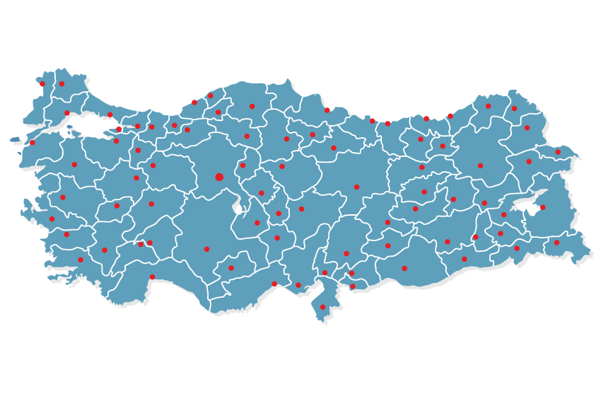
2015 – NİSAN AYINDA EN FAZLA
İHRACAT YAPILAN İLK 10 İL (% Değ.)
2. Kocaeli
-%4
1. İstanbul
-%8
10. Sakarya
-%35
3. Bursa
- %13
5. Ankara
-%7
7. Manisa -%21
4. İzmir
-%13
8. Denizli
-%15
6. Gaziantep
-%9
9. Hatay
%12

Slide 15
1 Mayıs 2015 || TİM Nisan Ayı
İhracat Verileri Sunumu
Teşekkürler.
www.tim.org.tr | www.timtv.com.tr
twitter.com/turkihracat
facebook.com/IhracatcilarMeclisi

